Slide 1
সপ্তাহের দিনগুলো
শনিবার
রবিবার
সোমবার
মঙ্গলবার
শুক্রবার
বুধবার
বৃহস্পতিবার

Slide 2
সবাইকে গোলাপ ফুলের শুভেচ্ছা।

Slide 3
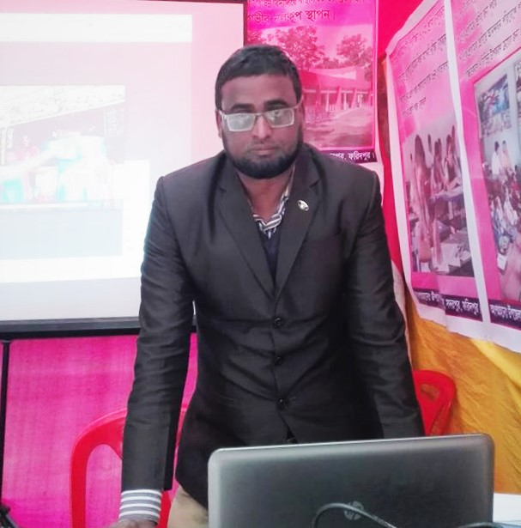
শিক্ষক পরিচিতি
মোঃ আহসান হাবীব
সহকারি শিক্ষক ।
৩৩ নং ডিক্রীর চর সরকারি প্রাথমিক বিদ্যালয়।
সদরপুর, ফরিদপুর ।

Slide 4
পাঠ পরিচিতি
বিষয়ঃ গণিত
শ্রেণিঃ দ্বিতীয় শ্রেণি
অধ্যায়ঃ নবম
পাঠঃ দিন ও সপ্তাহ,বর্ষপঞ্জি
পাঠ্যাংশঃ সপ্তাহের দিনগুলো

Slide 5
শিখনফল
২৫.১.১ সময় পরিমাপের একক বলতে পারবে।
২৫.২.১ সময় পরিমাপের এককের মধ্যে সম্পর্ক নির্ণয় করতে পরবে।

Slide 6
৭ দিনের নামগুলো কী কী?
কত দিনে এক সপ্তাহ হয়?
মঙ্গলবার
৭ দিনে এক সপ্তাহ হয়
শনিবার
সোমবার
শুক্রবার
বৃহস্পতিবার
রবিবার
বুধবার

Slide 7
আজকের পাঠ
সপ্তাহের দিনগুলো

Slide 8
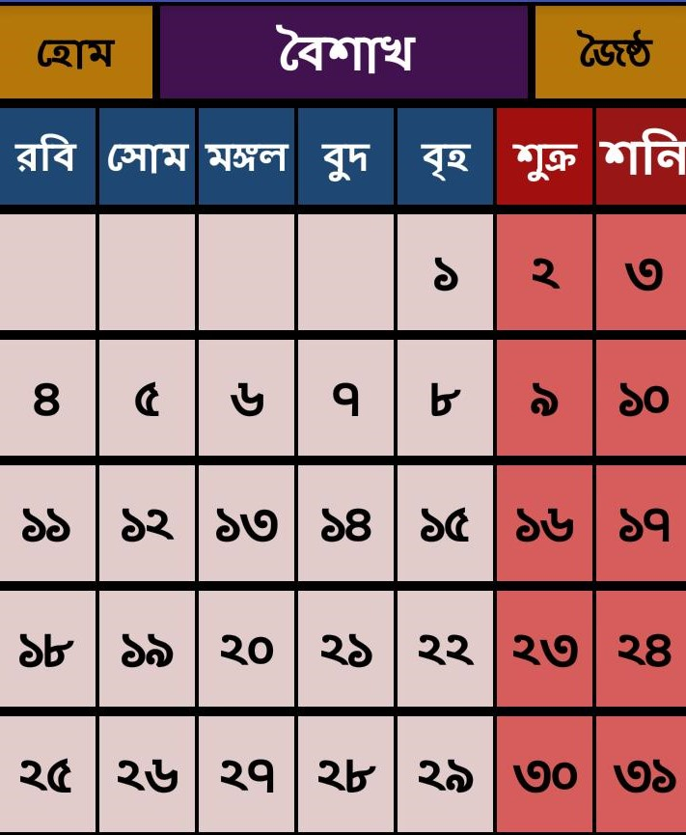
ক্যালেন্ডারে সাত দিনের নাম চিহ্নিতকরণ
শনিবার
রবিবার
সোমবার
মঙ্গলবার
বুধবার
বৃহস্পতিবার
শুক্রবার

Slide 9
একক কাজ
সোমবার
ক্লিক করুন
কোন দিন রবিবারের পরের দিন?
কোন দিন বৃহস্পতিবারে পরের দিন?
শুক্রবার
ক্লিক করুন
কোন দিন বুধবারের আগের দিন?
বৃহস্পতিবার
ক্লিক করুন
কোন দিন বিদ্যালয় বন্ধ থাকে?
শুক্রবার
ক্লিক করুন

Slide 10
এসো আমরা পুনরায় সপ্তাহের দিনগুলো অনুশীলন করি

Slide 11
শনিবার
সপ্তাহের প্রথম দিন দেখতে ক্লিক করুন
রবিবার
সপ্তাহের দ্বিতীয় দিন দেখতে ক্লিক করুন
সোমবার
সপ্তাহের তৃতীয় দিন দেখতে ক্লিক করুন
মঙ্গলবার
সপ্তাহের চতুর্থ দিন দেখতে ক্লিক করুন
বুধবার
সপ্তাহের পঞ্চম দিন দেখতে ক্লিক করুন
বৃহস্পতিবার
সপ্তাহের ষষ্ঠদিন দেখতে ক্লিক করুন
শুক্রবার
সপ্তাহের সপ্তম দিন দেখতে ক্লিক করুন

Slide 12
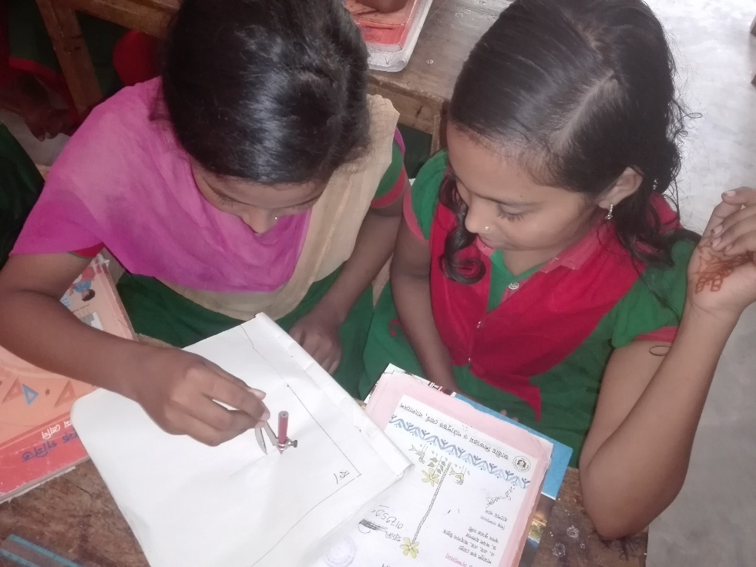
জোড়ায় কাজ
সমাধান মিলিয়ে নেই
মিনার বিদ্যালয়ে আজ থেকে ছয় দিন পর ক্রীড়া প্রতিযোগিতা হবে। যদি আজ সোমবার হয় ,তবে কী বারে ক্রীড়া প্রতিযোগিতা হবে?
শনিবার
সোমবার
শুক্রবার
প্রতিযোগিতা
রবিবার
আজ
সোমবার
মঙ্গলবার
বুধবার
বৃহস্পতিবার
৫ম দিন
৬ষষ্ঠ দিন
১ম দিন
২য় দিন
৩য় দিন
৪র্থ দিন

Slide 13
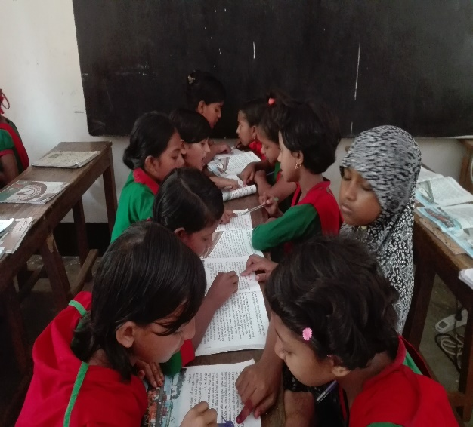
দলীয় কাজ
দুই দিন আগে, রেজা মামার বাড়ি গিয়েছিল। যদি আজ বুধবার হয়,তবে কী বারে সে মামার বাড়ি গিয়েছিল?
রবিবার
সোমবার
মঙ্গলবার
বুধবার
২য় দিন
১ম দিন

Slide 14
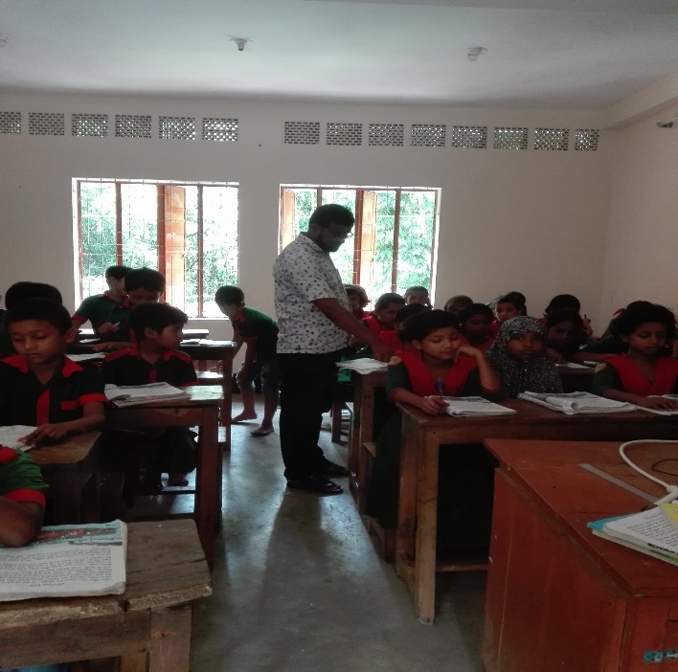
মূল্যায়ন
অলি দুই দিন আগে হাসপাতালে গিয়েছিল, কিন্তু তার পেটের ব্যথা শুরু হয়েছিল হাসপাতালে যাওয়ার ৩ দিন আগে। যদি আজ শনিবার হয় ,তবে কোন দিন তার পেটের ব্যথা শুরু হয়েছিল?

Slide 15
সবাইকে ধন্যবাদ

